Slide 1
直線－通過兩點的直線

Slide 2
任務
畫出一條通過A(1,2)、B(4,-2)的直線。

Slide 3
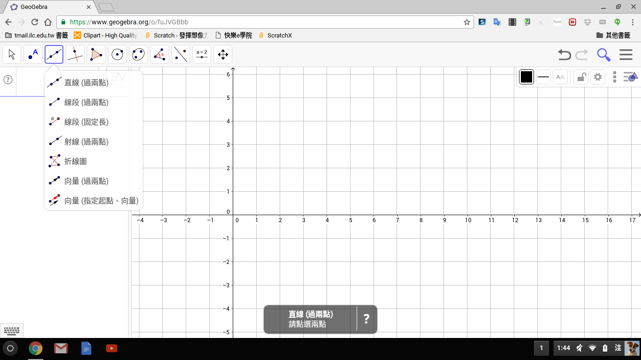
點選「直線」

Slide 4
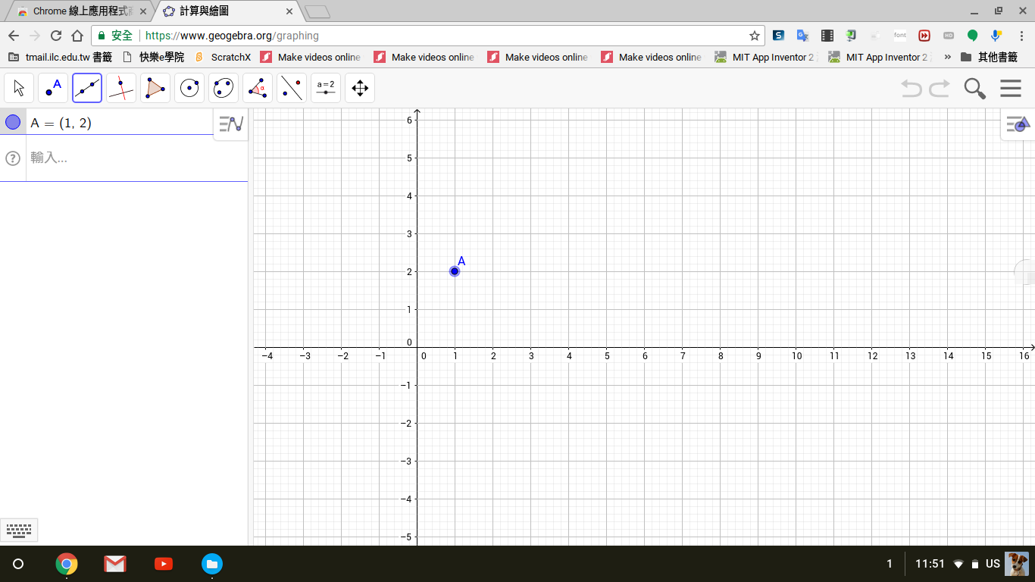
在座標上點出A點(1,2)

Slide 5
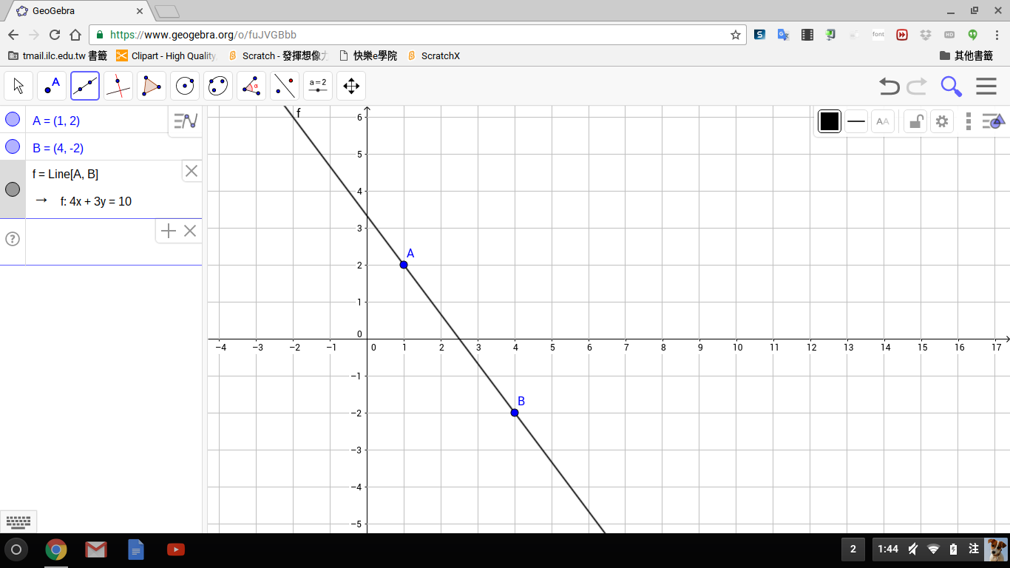
點出第二點B(4,-2)

Slide 6
完成直線，顯示直線方程式

